Slide 1
Week 1 : OT
권남택 | Netmarble

Slide 2
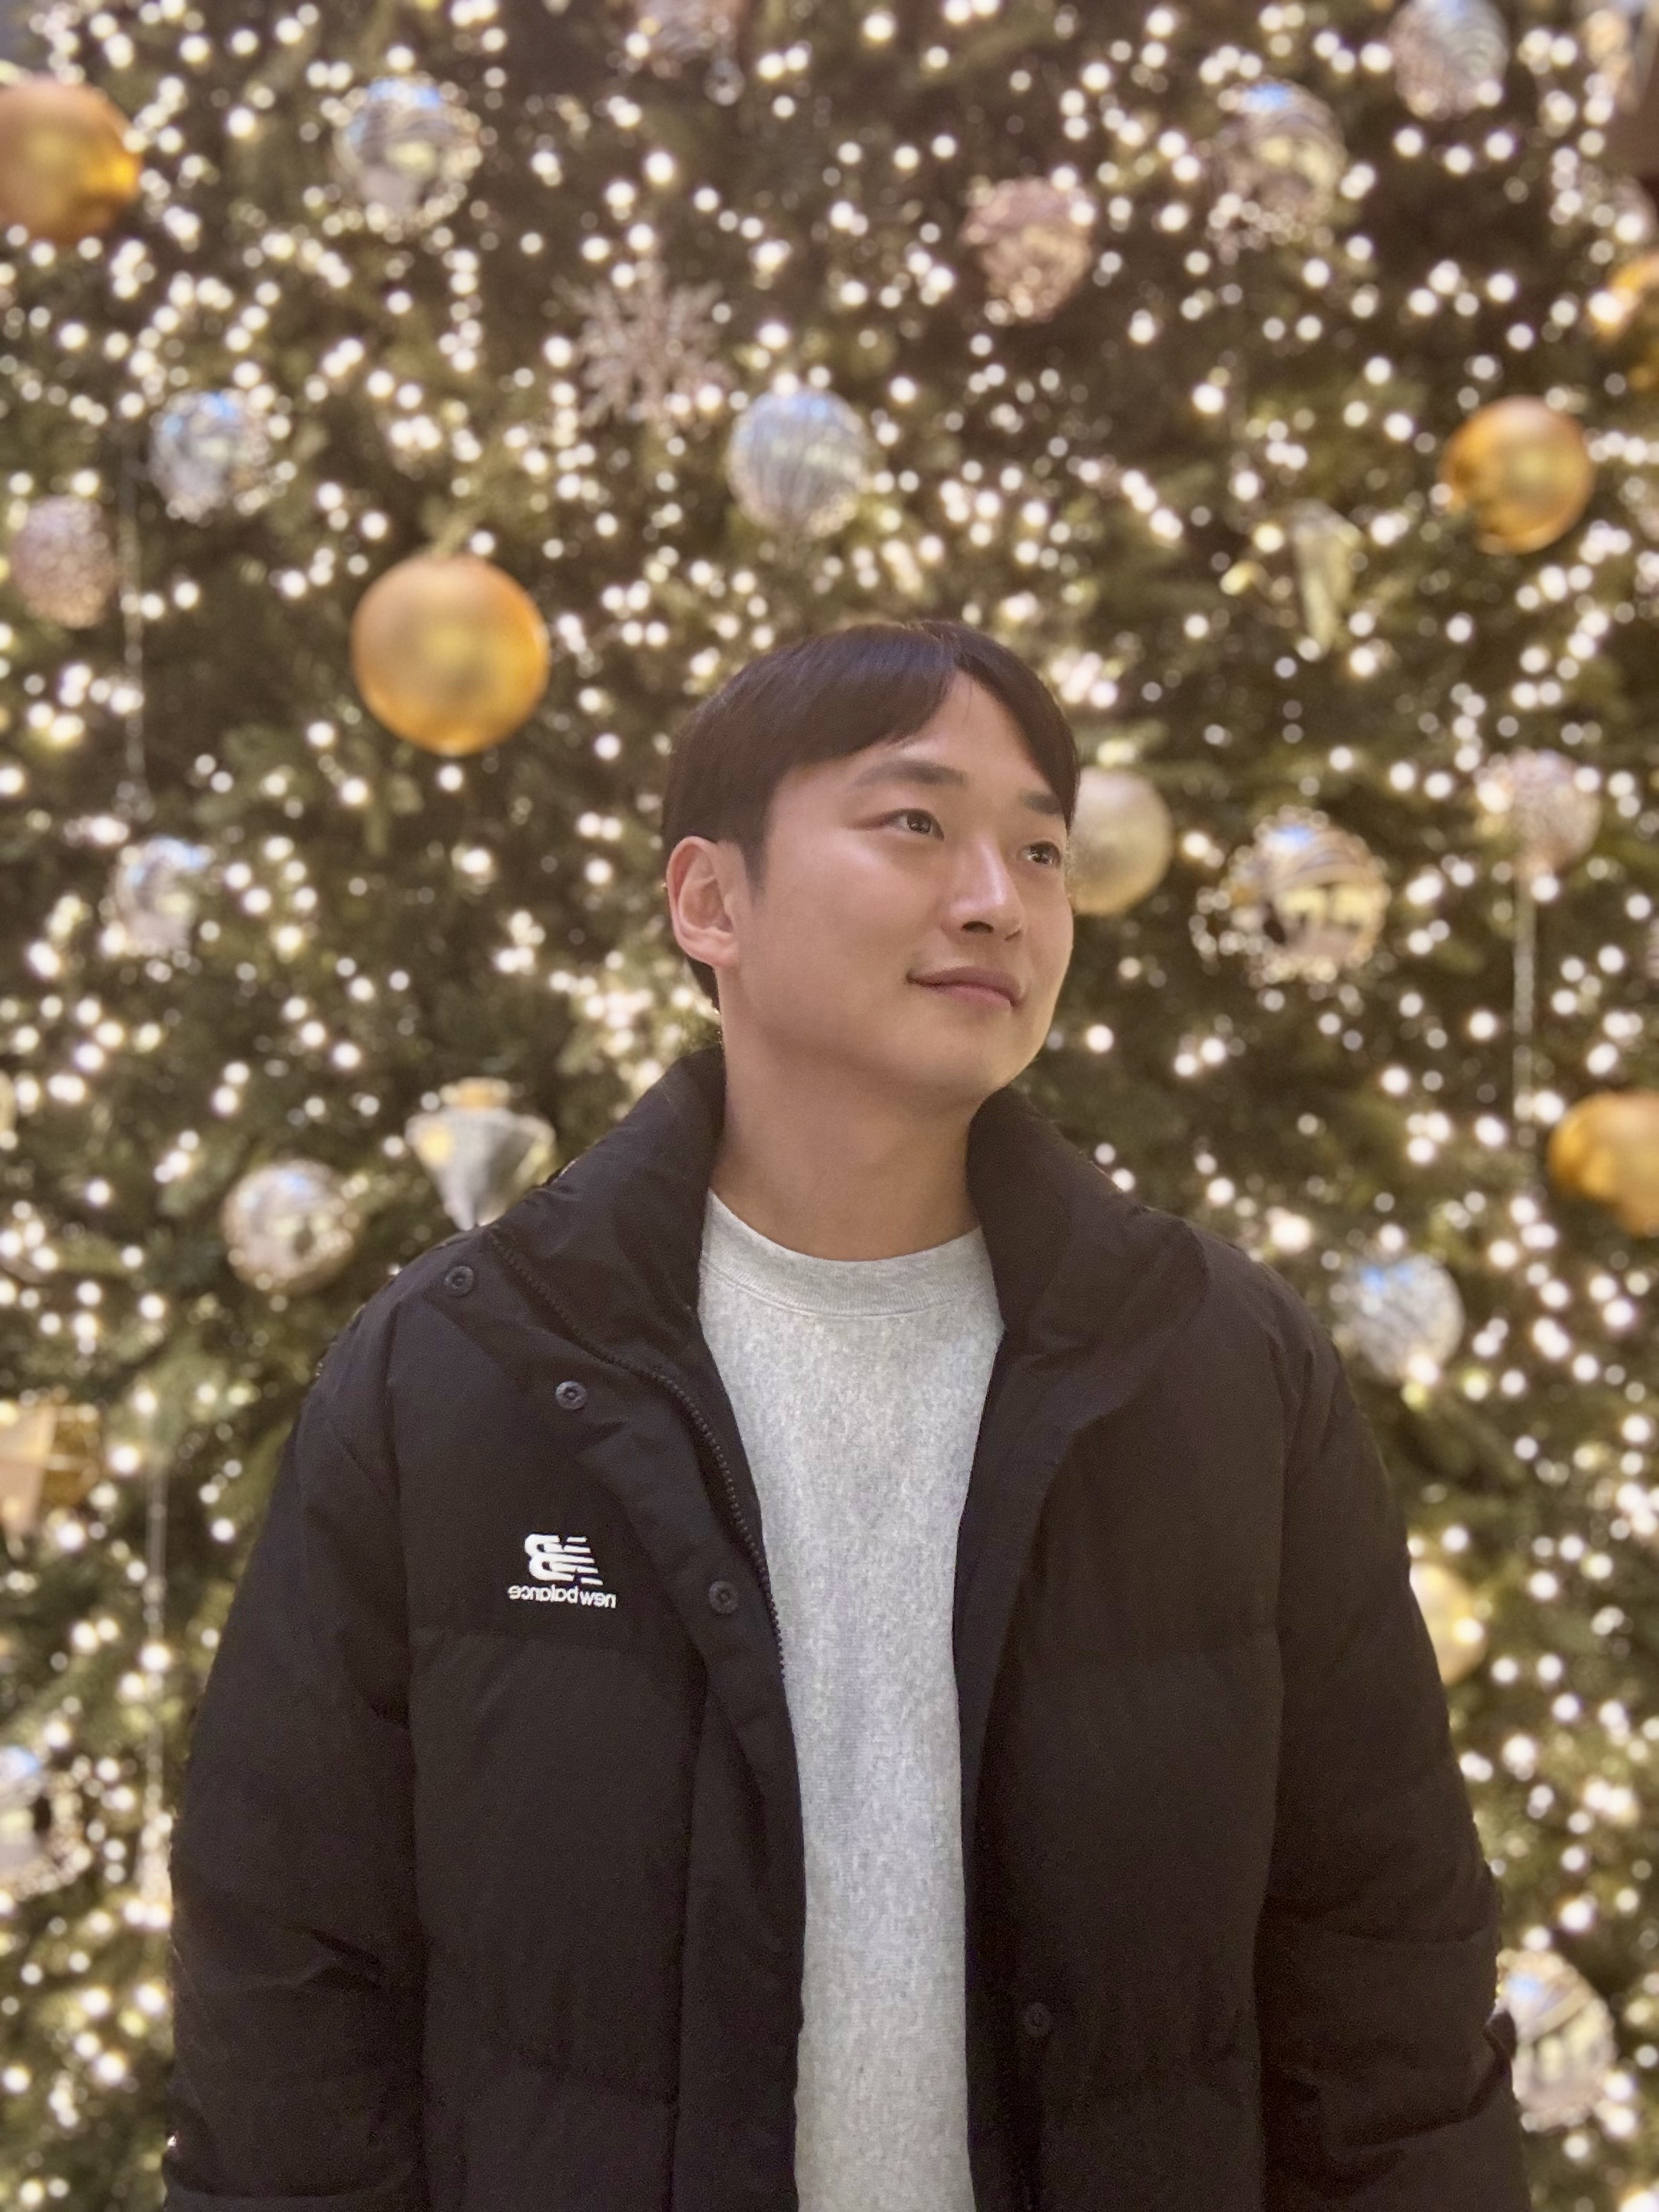
빌더 소개
권남택 (Namtaek Kwon)
넷마블 마케팅데이터분석팀 소속
통계학과 학/석사 졸업
대학원에서 “베이지안 트리앙상블 모형을 통한 교란 보정” 연구
- Confounder Selection / HTE / BART / …
업무 : iOS 성과추정, PC/MO 통합적 성과측정 등
관심 주제 : 베이지안 추론, MMM, AI Agent, …
- PS5 게임, 축구, …

Slide 3
인과추론팀 소개
신진수 (Jinsoo Shin)
KRAFTON
24년 7개 프로젝트 및 “인과추론으로 네트워킹하기“ 행사 주최
한국어 자료가 부족한 인과추론 주제에 대해 번역서 출간 (실무로 통하는 인과추론 with 파이썬)

Slide 4
인과추론팀의 목표
1. 가짜연구소 인과추론팀 자체의 Visibility 극대화
2025 여름 인과추론 세미나 진행 (with 박지용 교수님)
개별 구성원에게 컨텐츠 작성하는 법 강의 (from 신진수님)
2. 인과추론 & 온라인 통제실험에 대한 자체 컨텐츠 제작
실무로 통하는 인과추론 with 파이썬 강의 제작 완료 (25.04)
프로젝트에 대한 Gitbook 제작
오픈 소스 (Causal ML / Lang2SQL) 활용 사례 만들기
3. 인과추론과 온라인 실험을 넘어, 새로운 문화를 만드는 조직으로!
데이터 문화 및 전략을 공유하는 행사인 “인과추론팀 MeetUp 진행 (3.29)”
인과추론팀 독서 모임 (프로젝트 이외 그룹을 장려)
빌더 워크샵을 통한, 반기 / 연간 회고

Slide 5
인과추론팀의 목표
1. 가짜연구소 인과추론팀 자체의 Visibility 극대화
2025 여름 인과추론 세미나 진행 (with 박지용 교수님)
개별 구성원에게 컨텐츠 작성하는 법 강의 (from 신진수님)
2. 인과추론 & 온라인 통제실험에 대한 자체 컨텐츠 제작
실무로 통하는 인과추론 with 파이썬 강의 제작 완료 (25.04)
프로젝트에 대한 Gitbook 제작
오픈 소스 (Causal ML / Lang2SQL) 활용 사례 만들기
3. 인과추론과 온라인 실험을 넘어, 새로운 문화를 만드는 조직으로!
데이터 문화 및 전략을 공유하는 행사인 “인과추론팀 MeetUp 진행 (3.29)”
인과추론팀 독서 모임 (프로젝트 이외 그룹을 장려)
빌더 워크샵을 통한, 반기 / 연간 회고

Slide 6
Marketing Science 프로젝트 목표
팀 차원 목표 : Marketing Science에 대한 자체 컨텐츠 제작
마케팅 데이터분석에 대한 한국어 자료가 매우 적음
- 분석을 위한 기본적인 가이드 및 Best Practice를 참고하기 어려운 상황
관련되어 잘 정리된 영어 자료도 파편화되어 있으며, 최근에 PyMC-Marketing 같은 프로젝트가 이를 통합중
1. 프로젝트를 통해 관련 내용을 정리 및 배포 (Necessary) 2. GitBook 을 통한 자료 배포 (Optional)

Slide 7
Marketing Science 프로젝트 목표
개인 차원 목표 : Impact를 줄 수 있는 분석가
마케팅 데이터분석가들의 고민 : a.k.a. 서포터 (도구)? 딜러 (숟가락)?
- 마케팅 의사결정을 지원하는 것을 넘어서 지배하자
베이지안 방법론/툴과 친해지기 (e.g. PyMC, Numpyro, …)
- 적재적소에 필요한 방법론을 사용하는데 문제가 없는 분석가
인과적 관점에서의 마케팅 분석
- 액션과의 연결을 위한 과제.

Slide 8
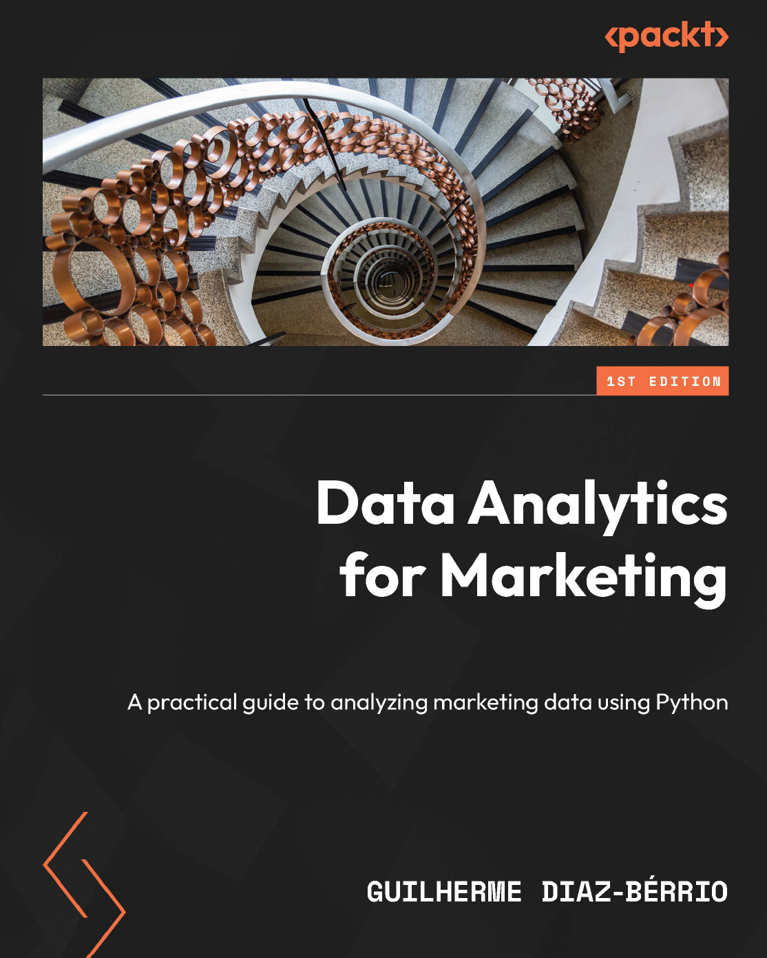
Marketing Science 프로젝트
기본교재 : Data Analytics for Marketing - A Practical Guide to Anlayzing Marketing Data using Python
학습방식 : 1. 교재 기반으로 특정 방법론에 대한 학습 및 정리 2. 해당 방법론을 적용한 실무사례 및 연구사례 정리 - 광고주 / MMP / 매체사 들의 open/closed 모든 사례 가능 - ex. CLV 모델링 결과를 A에 적용해 마케팅 성과를 개선한 사례
발표방식 : PPT & PDF

Slide 9


Marketing Science 프로젝트 정보
모임시간 : 매주 월요일 20:00 ~ 21:30
- 30 / 30 / 30 으로 나눠, Light-Talk / 발표 / 디스커션으로 구성
모임장소 : 온라인 - 가짜연구소 디스코드 Room-DH
- 오프라인 모임은 스터디 종료 후에 계획 중
- 3.29 (토) 인과추론팀 행사 / 5.17 (토) Pseudo Con 행사…
결과물 : 가짜연구소 Causal Inference Team GitHub 공유 (PDF)
- GitHub에 올라갈 PDF이므로, 필요한 경우 일부 슬라이드 제외 가능
- 발표 자료는 Pull-Request
- GitHub Star Please…

Slide 10
Marketing Science 프로젝트 Rule
시간 잘 지키기
실명 및 웹캠 사용
서로의 질문과 의견을 존중하며 활발하게 토론
주차 내용 잘 학습해오기
이해에 어려움이 있다면 팀원들에게 도움 요청하기

Slide 11
Marketing Science 프로젝트 Rule
자신의 관점을 충분히 담아서 발표하기
회사별로 마케팅 팀에서 커버하는 범위와 롤이 다르고, 그에 따라 분석가의 업무 및 관점에도 차이가 발생
- ex. 복수의 게임에 대한 초기 모객 및 단기 ROAS 를 관리하는 경
각 회사/개인 별로 주요하게 보는 방식에 대해 이해함으로써, 분석을 통한 액션아이템을 자신의 케이스에 맞게 적용 가능할지 판단 가능

Slide 12
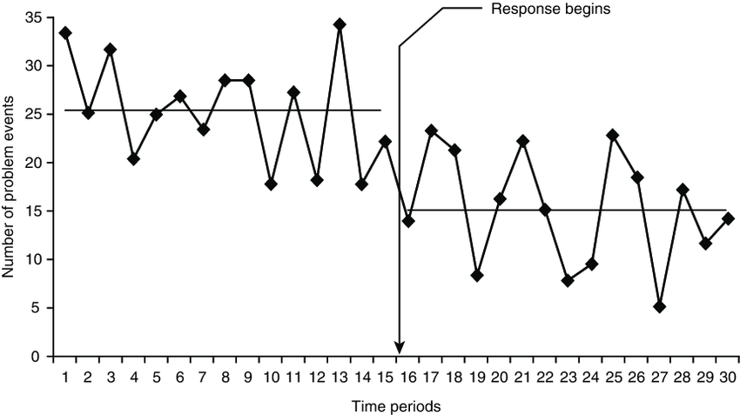

Marketing Science 프로젝트 Rule
자신의 관점을 충분히 담아서 발표하기
Ex. Interrupted Time Series - 게임 신규 상품의 효과
Paid / All-in 유저, 인게임 상품과 마케팅 액션의 연계, …

Slide 13
프로젝트 일정
주차 | 날짜 | 내용 | 자료 | 발표자
Week 1 | 2025/03/03 | OT | - | 권남택
Week 2 | 2025/03/10 | 베이지안 리뷰 | - | 권남택
Week 3 | 2025/03/17 | 인과추론 리뷰 | - | 신진수
Week 4 | 2025/03/29 | ⭐가짜연구소 인과추론팀 Meet Up | - | -
Week 5 | 2025/03/31 | PyMC Basic + MarTech Day(미정) | Ch.4 | 권남택
Week 6 | 2025/04/07 | Various Attribution | Ch.11 | 미정
Week 7 | 2025/04/14 | Experiment and Quasi-Experiment | Ch.13 | 미정
Week 8 | 2025/04/21 | Segmentation & RFM | Ch.7 | 미정
Week 9 | 2025/04/28 | ⭐가짜연구소 Magical Week 휴식 | - | -
Week 10 | 2025/05/05 | Customer Lifetime Value with PyMC | Ch.8 | 미정
Week 11 | 2025/05/12 | Customer Survey Analysis | Ch.9 | 미정
Week 12 | 2025/05/19 | MMM Fundamental with Robyn | Ch.12 | 미정
Week 13 | 2025/05/26 | Modern MMM with PyMC & Meridian | Ch.12 | 미정
1인 1주차 발표 : 희망 토픽1,2 지망 Discord DM으로 전송. 2주차에 선정 예정

Slide 14
오늘의 TODO
아이스 브레이킹
TMI 일수록 좋습니다!
소속 / 관심있는 토픽 / 최근에 회사에서 담당하고 있는 업무 / 스터디 참여 이유 및 소감 / 기타 등등…
이름순으로 진행

Slide 15
오늘의 TODO
깃헙 PR
GitHub 자기소개 PR 부탁드립니다!
소통 채널
주요 소통 채널은 Discord로!
자료 공유는 Discord / GitHub

Slide 16

오늘의 TODO
제안 및 건의사항 있으면 편하게 말씀해주세요!

